Slide 1
Ｊａｖａ （Game _応用２）
情報システム工学実験
令和 元 年 ６ 月 ２４ 日（月）
情報・経営システム工学専攻 吉田

Slide 2
Model---View---Controllerパターン
「UIに依存する部分」と「UIに依存しない部分」を分離する
View
Controller
Model
ユーザインターフェース
メ
イ
ン
プ
ロ
グ
ラ
ム
データ
関 数
ユーザ
データ
関 数
データ
関 数

Slide 3
オブジェクト指向によるソフトウェア
オブジェクト
オブジェクト
データ
データ
（データを操作する）
関数
（データを操作する）
関数
オブジェクト
データ
（データを操作する）
関数

Slide 4
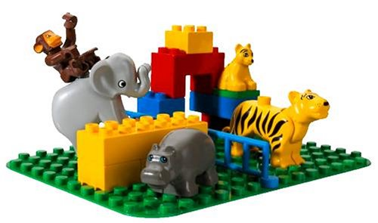
オブジェクト指向プログラミング
部品を組み合わせてソフトウェアを構築する
オブジェクト指向プログラミング
に必要な技術
１.部品を作る方法
２.部品を組み合わせる方法
３.部品を交換（できるように）する方法

Slide 5
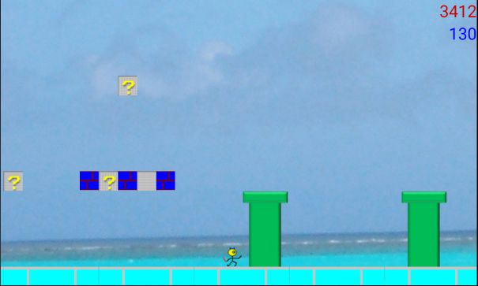
G03_Mario
「キノコ公国」がクッポ率いるカメ一族に侵略され、
キノコ公国のお姫様メロンはクッポにさらわれてしまった。
配管工（大工）の兄弟マリオーとルイージーはメロンを助け出すため、
クッポが率いる敵たちを倒して突き進み、いざクッポがいる城へ向かう。

Slide 6
（準備）
① 「配布用」にある「G03_Mario」フォルダを
フォルダごとZ:\AndroidStudioProjectsにコピー。
② AndroidStudioのメニューバーで「ファイル」-「開く…」をクリック。
③ Z:\AndroidStudioProjectsの下の「G03_Mario」を選択して「OK」をクリック。
④ [res]-[drawable]に、あなたの作ったplayer_right.png、player_left.pngをコピー。

Slide 7
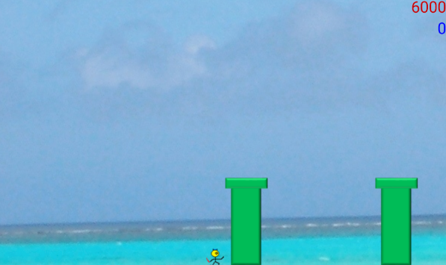
初期状態
・この世界の大きさ＝縦：３６０、横：２５００
・加速度センサーで横スクロールします。
・画面をタップするとジャンプします。
・最初はゴール、プレーヤ、パイプだけが表示されています。

Slide 8
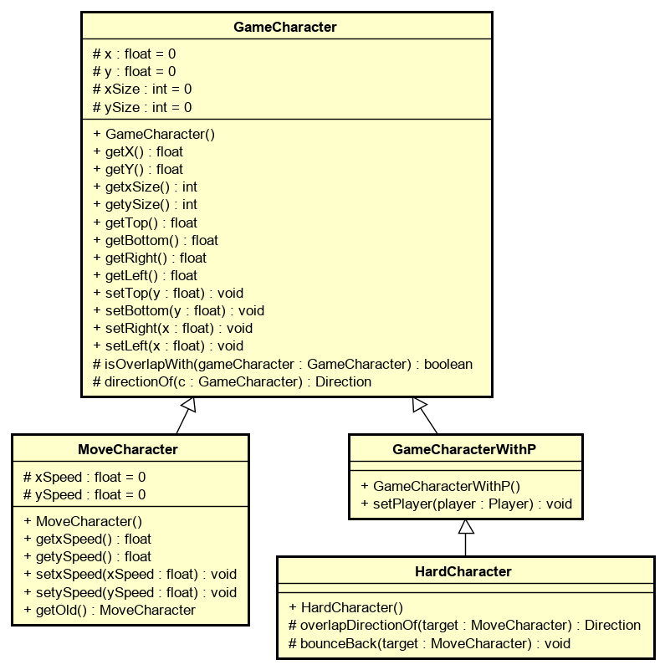
初期状態のクラス図
キャラクタ
プレーヤと接続する
キャラクタ
動くキャラクタ
プレーヤを弾く
（侵入させない）
キャラクタ

